Slide 1








Fundusz Małych Projektów 2021 - 2027
Program INTERREG
CZECHY – POLSKA

Slide 2
PRIORYTET 2
Ruch turystyczny

Slide 3
Fundusz małych projektów 2021 - 2027
Program Interreg Czechy – Polska 2021-2027 jest kontynuacją kolejnych edycji programów i inicjatyw współpracy transgranicznej. Program opiera się bezpośrednio na doświadczeniach poprzedniego programu operacyjnego Interreg V-A Republika Czeska–Polska 2014-2020. Część środków Programu przeznaczona jest do wykorzystania i wspierania małych projektów, które są realizowane za pośrednictwem specyficznego narzędzia, tzw. Funduszu Małych Projektów. To Fundusz, który stanowi element Programu Interreg Czechy – Polska w okresie 2021-2027. Fundusz Małych Projektów jest realizowany zgodnie z art. 25 Rozporządzenia Parlamentu Europejskiego i Rady (UE) 2021/1059. Funduszem Małych Projektów w ramach P2 w Euroregionie Glacensis zarządza polska część Euroregionu Glacensis. W ramach P4 Funduszem Małych Projektów zarządza czeska część Euroregionu Glacensis Zakończenie realizacji projektów musi nastąpi do 30 czerwca 2029 r.

Slide 4
Fundusz małych projektów 2021 - 2027
Priorytet 2 – RUCH TURYSTYCZNY Priorytetem zarządza polska część Euroregionu Glacensis Priorytet ma na celu promowanie turystyki ukierunkowanej na zrównoważoną poprawę wykorzystania potencjału turystyki dla rozwoju gospodarczego obszarów przygranicznych Całkowita wartość środków, będących do dyspozycji Euroregionu Glacensis w okresie 2021-2027 w Priorytecie 2, wynosi: 4.100.000 EUR Przed przystąpieniem do sporządzania wniosku o dofinansowanie należy zapoznać się z Wytycznymi dla Wnioskodawcy w ramach priorytetu 2 Turystka w Funduszu Małych projektów w Euroregionie Glacensis. Wytyczne zamieszczone są na stronie internetowej http://euroregion-glacensis.ng.pl

Slide 5
Fundusz małych projektów 2021 - 2027
Wartość wsparcia EFRR: w przypadku małych projektów nastawionych na małą infrastrukturę w turystyce mały projekt bez partnera wiodącego 2.000 – 40.000 EUR mały projekt z partnerem wiodącym 4.000 – 80.000 EUR w przypadku pozostałych małych projektów: mały projekt bez partnera wiodącego: 2.000 – 30.000 EUR mały projekt z partnerem wiodącym: 4.000 – 60.000 EUR Dla rozstrzygnięcia, czy projekt jest projektem inwestycyjnym decydujący jest próg 50% sumy udziału rozdziałów "Koszty wyposażenia" i "Koszty infrastruktury i robót" w całkowitych wydatkach kwalifikowalnych projektu.

Slide 6
Fundusz małych projektów 2021 - 2027
Wysokość Dofinansowania EFRR Dla Małych Projektów Współfinansowanie max. 80% z EFRR Dla czeskich wnioskodawców 20% wkładu własnego Dla polskich wnioskodawców 20% wkładu własnego za wyjątkiem organizacji pozarządowych oraz związków i stowarzyszeń jednostek samorządu terytorialnego , które mogą skorzystać z współfinansowanie z budżetu państwa w wysokości 10% Finansowanie Małych Projektów Nie ma możliwości zaliczkowego lub bieżącego finansowania projektów za wyjątkiem możliwości skorzystania dodatkowego wsparcie dla NGOS – po podpisaniu Umowy o dofinansowanie 50% kwoty z EFRR z Ministerstwa Funduszy i Polityki Regionalnej w formie nieoprocentowanej pożyczki. Prefinansowanie małych projektów odbywa się ze środków własnych wnioskodawcy Finansowanie w EUR – ryzyko kursowe ponosi wnioskodawca

Slide 7
Fundusz małych projektów 2021 - 2027
OBSZAR DZIAŁANIA ZARZĄDZAJĄCEGO DLA EUROREGIONU GLACENSIS: po stronie czeskiej: obszar administracyjny powiatów: Jičín, Trutnov, Náchod, Hradec Králové, Rychnov nad Kněžnou, Pardubice, Chrudim, Ústí nad Orlicí, Svitavy, Šumperk oraz teren gminy Bílá Voda po stronie polskiej: powiaty: dzierżoniowski, kłodzki, strzeliński, świdnicki, wałbrzyski, ząbkowicki, miasto Wałbrzych

Slide 8
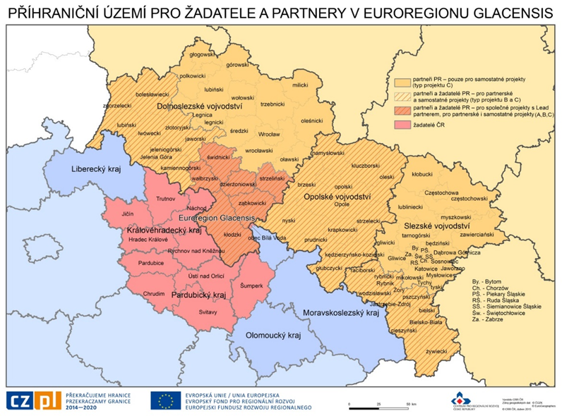
Fundusz małych projektów 2021 - 2027

Slide 9
Fundusz małych projektów 2021 - 2027
KRYTERIA WSPÓŁPRACY TRANSGRANICZNEJ: Aby projekt mógł zostać rekomendowany do dofinansowania z programu musi spełnić minimalnie trzy z czterech kryteriów współpracy: wspólne przygotowanie małego projektu z partnerem z drugiego państwa - polega na tym, że partnerzy z obu krajów, uczestniczą w planowaniu projektu, wspólna realizacja małego projektu z partnerem z drugiego państwa - polega na tym, że partnerzy z obu stron granicy uczestniczą w podobnym stopniu w realizacji działań prowadzących do osiągnięcia celów małego projektu wspólny personel z partnerem z drugiego państwa - wspólny personel uczestniczy we wszystkich istotnych działaniach małego projektu wspólne finansowanie małego projektu przez obie strony – (dotyczy projektu realizowanego z Partnerem Wiodącym) uważane jest za spełnione przy założeniu, że udział partnera/-ów z drugiego kraju wynosi co najmniej 10 % całkowitych wydatków kwalifikowalnych projektu

Slide 10
Fundusz małych projektów 2021 - 2027
Typy Małych Projektów wspólny mały projekt z partnerem wiodącym, w którym zarówno partner wiodący, jak i partner projektu mają udział finansowy (od teraz będzie można go realizować również z partnerami z innych euroregionów) samodzielny mały projekt, w którym tylko partner składający projekt ma udział finansowy

Slide 11
Fundusz małych projektów 2021 - 2027
Wspólny mały projekt z partnerem wiodącym Zasada Partnera Wiodącego polega przede wszystkim na składaniu wspólnego wniosku i realizacji wspólnego projektu transgranicznego. Jeden z partnerów projektu bierze odpowiedzialność za mały projekt jako całość wobec Zarządzającego FMP i staje się Partnerem Wiodącym. Partner Wiodący składa wspólny wniosek projektowy do Zarządzającego FMP. W przypadku małego projektu z Partnerem Wiodącym muszą być spełnione cztery kryteria współpracy: wspólne przygotowanie wspólna realizacja wspólne finansowanie wspólny personel W przypadku projektów z partnerem z innego euroregionu obowiązuje zasada, że będzie on podlegał zasadom tego FMP, z którego pochodzi partner wiodący (tj. Euroregionowi, z którego FMP mały projekt zostanie dofinansowany).

Slide 12
Fundusz małych projektów 2021 - 2027
Samodzielny mały projekt Mały projekt realizowany samodzielnie bez udziału finansowego partnera zagranicznego. Wnioskodawca składa wniosek do Zarządzającego FMP o dofinansowanie całego małego projektu, którym zarządza. Jego partner uczestniczy w fazie przygotowania i realizacji projektu, angażując w mały projekt własny personel. Małe projekty realizowane samodzielnie muszą spełniać co najmniej 3 kryteria współpracy: wspólne przygotowanie wspólna realizacja wspólny personel Inne obowiązki partnerów małego projektu określone są w Umowie o dofinansowanie małego projektu oraz w Porozumieniu Partnerów, które partnerzy podpisują i w którym wzajemnie określają wszelkie prawa i obowiązki wobec siebie.

Slide 13
Fundusz małych projektów 2021 - 2027
ODDZIAŁYWANIE TRANSGRANICZNE Mały projekt musi mieć oddziaływanie po obu stronach granicy i przynosić korzyści mieszkańcom obszaru wsparcia. Efekty małego projektu powinny być wykorzystywane przez grupy docelowe z drugiej strony granicy, i to również po zakończeniu fizycznej realizacji małego projektu. Efekty osiągane dzięki realizacji wspólnego projektu są lepsze niż efekty osiągane w wyniku realizacji indywidualnych projektów po obu stronach granicy.

Slide 14
Fundusz małych projektów 2021 - 2027
OKRES REALIZACJI MAŁEGO PROJEKTU Poprzez rozpoczęcie rzeczywistej realizacji małego projektu rozumie się datę rozpoczęcia działań prowadzących do realizacji przedmiotu i celów. Poprzez zakończenie małego projektu rozumie się datę zakończenia rzeczywistej realizacji małego projektu (np. zakończenie imprezy kulturalnej, opracowanie studium itp.). Jest to więc data, kiedy beneficjent planuje zakończenie wszelkich działań związanych z realizacją projektu. Okres realizacji małego projektu określony zostaje dla każdego projektu w umowie o dofinansowanie małego projektu. Co do zasady czas trwania projektu nie powinien przekroczyć 12 miesięcy. Maksymalny czas trwania małych projektów może wynosić 18 miesięcy.

Slide 15
Fundusz małych projektów 2021 - 2027
Każdy mały projekt musi przyczynić się do realizacji co najmniej jednego celu FMP w Euroregionie Glacensis: ulepszenie stanu infrastruktury podnoszącej atrakcyjność obiektów zabytkowych oraz umożliwiającej pełne wykorzystanie ich potencjału, 2. rozbudowa i modernizacja ciągów pieszych, tras rowerowych, konnych i wykorzystujących cieki wodne, łączących obiekty dziedzictwa materialnego i przyrodniczego, 3. poprawa stanu obiektów małej infrastruktury sprzyjającej wypoczynkowi i rekreacji, 4. rozbudowa szlaków turystycznych i zaopatrzenie ich w informację w języku polskim, czeskim i angielskim

Slide 16
Fundusz małych projektów 2021 - 2027
5. Zwiększenie turystyki uzdrowiskowej oraz kongresowej i pielgrzymkowej. 6. Bardziej nowoczesna, a tym samym nowocześniejsza promocja poprzez wykorzystanie technologii mobilnych i wspólne prezentowanie i promowanie atrakcji przyrodniczych i kulturowych wspólnego pogranicza (np. strony internetowe, portale społecznościowe, aplikacje mobilne, wykorzystanie kodów QR itp., wspólne eventy pracowników z branży turystycznej) 7. Zwiększona ilość muzeów/wystaw na terenie FMP EG. Synteza muzeów/wystaw z istniejącymi/nowymi produktami i atrakcjami turystycznymi. 8. Podniesienie transgranicznego poziomu promocji poprzez nowoczesne formy reklamy i tym samym wyeksponowanie mało rozpoznawalnych dotychczas nowych dziedzin/tematów niematerialnego dziedzictwa kulturowego na pograniczu Euroregionu 9. Wzmocnienie jakości usług w turystyce transgranicznej RCz-PL.

Slide 17
Fundusz małych projektów 2021 - 2027
Działania Kwalifikowalne W Ramach Priorytetu 2 Celem tych działań jest wsparcie projektów i inwestycji, które uzupełniają ofertę turystyczną w danej lokalizacji transgranicznej tak, aby tworzyła ona jednolity i kompleksowy produkt turystyczny. Uwzględniając zdefiniowany cel, program będzie wspierał ekoinnowacyjne rozwiązania, które przyczyniają się do minimalizacji wpływu na klimat. Może to być np. wsparcie rozwiązań energooszczędnych czy wykorzystanie odnawialnych źródeł energii w ramach budowanej infrastruktury turystycznej.

Slide 18
Fundusz małych projektów 2021 - 2027
Działania Kwalifikowalne W Ramach Priorytetu 2 Wsparcie przy tworzeniu nowych lub rozwój istniejących elementów turystyki Wspierane są elementy turystyki, których celem jest rozwój lub łączenie istniejącej oferty produktów turystycznych w danym regionie. Dofinansowanie będą mogły otrzymać następujące działania: naprawa, rewitalizacja i/lub udostępnienie zabytków materialnych wsparcie rozwoju muzeów i wystaw rozwój sieci ścieżek rowerowych/tras rowerowych/ singletracków rozwój sieci szlaków wodnych, pieszych i jeździeckich itp. publiczna infrastruktura turystyczna niematerialne dziedzictwo kulturowe

Slide 19
Fundusz małych projektów 2021 - 2027
Działania Kwalifikowalne W Ramach Priorytetu 2 2. Łączenie i tworzenie produktów turystycznych oraz ich promocja Wspierane są takie działania, które pomogą wzmocnić wiedzę odwiedzających o pograniczu czesko-polskim i kształtować postrzeganie go jako wspólny region turystyczny. Dofinansowanie będą mogły otrzymać następujące działania: tworzenie i realizacja wspólnych rozwiązań koncepcyjnych w zakresie rozwoju, promocji (z naciskiem na jej nowoczesne i zrównoważone formy) i wykorzystania dziedzictwa kulturowego i przyrodniczego łączenie i rozwijanie już istniejących produktów turystycznych (np. stworzenie wspólnej marki) lub działania związane z tworzeniem nowych transgranicznych produktów

Slide 20
Fundusz małych projektów 2021 - 2027
Działania Kwalifikowalne W Ramach Priorytetu 2 3. Wsparcie działań towarzyszących związanych z rozwojem turystyki Wspierane są działania związane ze złagodzeniem negatywnych skutków turystyki nie tylko dla obszarów chronionych i terenów znajdujących się w bezpośrednim sąsiedztwie obszarów chronionych, ale także dla mieszkańców pogranicza żyjących w eksponowanych turystycznie lokalizacjach. Dalej są wspierane działania przyczyniające się do podniesienia jakości świadczonych usług i zwiększenia atrakcyjności turystycznej czesko-polskiego obszaru jako ważnego regionu turystycznego. Dofinansowanie będą mogły otrzymać następujące działania: monitorowanie liczby odwiedzin szkolenia językowe i specjalistyczne szkolenia zawodowe pracowników w całym szeroko rozumianym sektorze turystycznym wymienne staże pracowników w całym szeroko rozumianym sektorze turystycznym

Slide 21
Fundusz małych projektów 2021 - 2027
KWALIFIKOWALNI WNIOSKODAWCY W RAMACH PRIOTYTETU 2 Małe projekty muszą być realizowane przez co najmniej jednego czeskiego partnera projektu i co najmniej jednego polskiego partnera projektu. Dla dofinansowania małego projektu nie jest decydujące, czy partner ma siedzibę na obszarze objętym programem. Ważne jest, aby mały projekt miał korzystny wpływ na wspólny obszar programowania. Kwalifikowalny wnioskodawca musi mieć osobowość prawną. Wyjątek stanowią jednostki organizacyjne bez osobowości prawnej, które są jednostkami instytucji mających siedzibę poza obszarem działania danego Zarządzającego, ale na terenie danego Zarządzającego prowadzą działalność.

Slide 22
Fundusz małych projektów 2021 - 2027
WSKAŹNIKI PRODUKTU MAŁYCH PROJEKTÓW W PRIORYTECIE 2 każdy projekt musi wybrać co najmniej jeden wskaźnik produktu każdy projekt może wybrać tylko wskaźniki przypisane do danego naboru; należy jednak spośród nich wybrać wszystkie wskaźniki, które są adekwatne dla danego projektu wszystkie wybrane wskaźniki muszą mieć określoną wartość docelową, którą projekt zamierza osiągnąć realność określonej wartości docelowej jest przedmiotem oceny punktowej przeprowadzanej przez ekspertów z punktu widzenia realizacji wskaźnika decydująca jest całkowita wartość osiągnięta na poziomie całego projektu, udział poszczególnych partnerów w jego realizacji podawany jest we wniosku dla lepszego wyobrażenia o transgranicznym oddziaływaniu projektu dla wszystkich wybranych wskaźników należy wybrać datę wartości docelowej – nie może być ona późniejsza niż data zakończenia projektu.

Slide 23
Fundusz małych projektów 2021 - 2027
Dla Priorytetu 2 we wniosku projektowym wnioskodawca jest zobowiązany do wybrania co najmniej jednego z następujących wskaźników: Liczba obiektów kulturalnych i turystycznych objętych wsparciem , Wspierana infrastruktura rowerowa, Długość wybudowanych tras rowerowych, szlaków wodnych, szlaków konnych i turystycznych, Organizacje współpracujące ponad granicami , Uczestnictwo we wspólnych programach szkoleniowych.

Slide 24
Fundusz małych projektów 2021 - 2027
Wskaźnik rezultatu Małych projektów w Priorytecie 2 dla każdego projektu należy wybrać przynajmniej jeden wskaźnik rezultatu; dla każdego projektu należy wybrać tylko wskaźniki przypisane do danego naboru; należy jednak spośród nich wybrać wszystkie wskaźniki, które są adekwatne dla danego projektu, wszystkie wybrane wskaźniki muszą mieć określoną wartość docelową, którą projekt zamierza osiągnąć, dla wszystkich wybranych wskaźników należy wybrać datę wartości początkowej i docelowej, wszystkie wybrane wskaźniki muszą być monitorowane w trakcie realizacji projektu, a osiągnięte wartości muszą być raportowane, w przypadku niektórych wskaźników rezultatu, osiągnięta wartość raportowana jest dopiero rok po zakończeniu projektu.

Slide 25
Fundusz małych projektów 2021 - 2027
Wskaźniki rezultatu w ramach Priorytetu 2: Liczba osób o zwiększonej świadomości wspieranych produktów turystycznych, Liczba osób odwiedzających obiekty kulturalne i turystyczne objęte wsparciem, Organizacje współpracujące ponad granicami po zakończeniu projektu, Liczba osób kończących wspólne programy szkoleniowe.

Slide 26
Fundusz małych projektów 2021 - 2027
Wprowadzenie Uproszczonego Sposobu Rozliczania wydatków Zgodnie z art. 25 ust. 6 rozporządzenia (UE) 2021/1059 (Interreg) małe projekty w ramach FMP muszą stosować uproszczone metody rozliczania. Metoda projektu budżetu to metoda obliczania kwoty ryczałtowej i jest stosowana w przypadku następujących typów projektów: małe projekty nastawione na małą infrastrukturę w turystyce oraz pozostałe małe projekty. W przypadku metody projektu budżetu (draft budget) budżet obejmuje proponowane koszty poszczególnych kategorii wydatków. Składając wniosek o dofinansowanie małego projektu w ramach FMP, wnioskodawca składa szczegółowy projekt budżetu, w podziale na zaangażowanych partnerów.

Slide 27
Fundusz małych projektów 2021 - 2027
Projekt budżetu jest sprawdzany w ramach kontroli kwalifikowalności. Koszty uwzględnione w budżecie muszą być zgodne z zasadą gospodarności, celowości i efektywności ekonomicznej. Każda pozycja budżetu musi być wyraźnie powiązana z produktem projektu, być wyjaśniona i zaplanowana celowo. Wnioskowana liczba poszczególnych usług i wyposażenia musi odpowiadać zakresowi projektu. Budżet zostanie sprawdzony pod kątem wysokości poszczególnych wydatków (cen jednostkowych), struktury wydatków oraz ilości wymaganych poszczególnych usług i sprzętu. W każdych okolicznościach beneficjent powinien przestrzegać zasad efektywności ponoszonych wydatków i z tego powodu w konkretnych przypadkach należy rozważyć, czy naprawdę konieczny jest zakup danego wyposażenia lub urządzenia i czy bardziej efektywny nie byłby przykładowo wynajem. W przypadku pozytywnego wyniku kontroli przeprowadzonej przez Zarządzającego FMP, wniosek wraz budżetem jest składany na Euroregionalny Komitet Sterujący. Jeśli projekt zostanie zatwierdzony przez Euroregionalny Komitet Sterujący, budżet staje się kwotą ryczałtową (lump sum).

Slide 28
Fundusz małych projektów 2021 - 2027
Małe projekty nastawione na małą infrastrukturę w turystyce W przypadku małych projektów nastawionych na małą infrastrukturę w turystyce wnioskodawca składa kosztorys robót budowlanych w szczegółowym podziale i z wyceną dokonaną na podstawie baz cenowych. Wnioskodawca przedstawia kosztorys robót budowlanych opracowany na podstawie wyceny przedmiaru robót w formacie pdf oraz w formie elektronicznego zestawienia z oprogramowania do budżetowania. Budżet robót budowlanych będzie należało podzielić na obiekty budowlane lub częściowe jednostki budowlane lub funkcjonalne, lub inne podobne części. Sprawdzenie projektu budżetu w ramach kontroli kwalifikowalności zostanie przeprowadzone przez profesjonalnych ekspertów posiadających doświadczenie i wystarczającą wiedzę merytoryczną w dziedzinie wydatków budowlanych.

Slide 29
Fundusz małych projektów 2021 - 2027
Jeżeli koszt uwzględniony w projekcie budżetu przekracza wartość 1 000 EUR, wnioskodawca każdorazowo przeprowadzi rozpoznanie rynku i przedstawi co najmniej 3 porównywalne oferty załączając je do wniosku projektowego. Pozostałe kategorie kosztów zostaną określone jako kwoty ryczałtowe z wycenionych kategorii kosztów - 20% kosztów personelu (min. 1 zatrudniony pracownik), z czego 15% kosztów administracyjnych i 15% kosztów podróży (min. jedna delegacja). Wnioskodawca może podjąć decyzję o nie ubieganiu się o ryczałt na koszty personelu.

Slide 30
Fundusz małych projektów 2021 - 2027
Pozostałe małe projekty Małe projekty o charakterze nie inwestycyjnym mogą być wdrażane w ramach FMP, pod warunkiem, że takie projekty mieszczą się w zakresie i celach FMP. Może to być na przykład marketing turystyczny. Również u tych małych projektów stosowana jest metoda projektu budżetu. Wnioskodawca przygotowuje szczegółowy budżet dla dwóch pozycji budżetowych dla dwóch kategorii kosztów: usług zewnętrznych i wyposażenia. Jeżeli koszt uwzględniony w projekcie budżetu przekracza wartość 1 000 EUR, wnioskodawca każdorazowo przeprowadzi rozpoznanie rynku i przedstawi co najmniej 3 porównywalne oferty załączając je do wniosku projektowego. Pozostałe kategorie kosztów ustalone będą w formie ryczałtów z tych dwóch sprawdzonych kategorii - 20% kosztów personelu (min. 1 zatrudniony pracownik), a następnie z kosztów personelu: 15% koszty administracyjne i 15% koszty podróży (min. 1 delegacja). Wnioskodawca może podjąć decyzję o nie ubieganiu się o ryczałt na koszty personelu.

Slide 31
Fundusz małych projektów 2021 - 2027
KONTROLA/WERYFIKACJA MAŁYCH PROJEKTÓW W PRZYPADKU ZASTOSOWANIA METODY PROJEKTU BUDŻETU W PRIORYTECIE 2, obejmuje: Dokumentację fotograficzną, która stanowi potwierdzenie zrealizowanych działań zarówno inwestycyjnych, jak i nie inwestycyjnych, Stan realizacji wskaźników zaplanowanych na etapie składania małego projektu, Protokół zdawczo-odbiorczy lub inne dokumenty poświadczające wykonanie działań projektowych zgodnie ze złożonym wnioskiem o dofinansowanie. Potwierdzenie zastosowania w trakcie realizacji działań obowiązkowej promocji małego projektu. Inne wymagane dokumenty niezbędne do ustalenia poniesionych wydatków. Zarządzający FMP na tej podstawie skontroluje/zweryfikuje poprawność zaplanowanych działań inwestycyjnych i nie inwestycyjnych w ramach priorytetu Turystyka.

Slide 32
Fundusz małych projektów 2021 - 2027
PROMOCJA W MAŁYCH PROJEKTACH: Obowiązkowa - jest określona w wyżej wymienionych rozporządzeniach UE. Narzędziami obowiązkowej promocji są: plakat w formacie minimum A3 lub podobnej wielkości elektroniczny wyświetlacz/ekran; strona internetowa lub strona w mediach społecznościowych; zamieszczenie w widoczny sposób informacji o wsparciu z programu Interreg w dokumentach materiałach informacyjnych dotyczących wdrażania programu Interreg, przeznaczonych dla opinii publicznej lub uczestników działań projektu; stała tablica pamiątkowa - odnosi się do projektów z małą infrastrukturą (np. budowa szlaku, umieszczenie mebli itp.); Nieobowiązkowa - partnerzy mogą zdecydować się na promocję wykraczającą poza zakres obowiązkowej promocji zgodnie z potrzebami projektu

Slide 33
Fundusz małych projektów 2021 - 2027
Wizyty monitorujące Zarządzający w ramach priorytetu 2 przeprowadzą wizyty monitorujące na próbie co najmniej 30% projektów wybranych do dofinansowania. Każdy beneficjent małego projektu (wnioskodawca/beneficjent małego projektu) jest zobowiązany do informowania Zarządzającego z wyprzedzeniem o każdym działaniu organizowanym w ramach realizacji małego projektu, tj. do zaproszenia Zarządzającego na wydarzenie, tak aby Zarządzający miał możliwość uczestniczenia w wydarzeniu w formie wizyty monitorującej. Aby wypełnić ten obowiązek, wnioskodawca/beneficjent małego projektu musi wysłać zaproszenie co najmniej 10 dni roboczych przed wydarzeniem.

Slide 34
Fundusz małych projektów 2021 - 2027
System Monitorujący Dla FMP Dla Funduszu Małych Projektów przygotowany jest nowy system informatyczny do składania małych projektów, którego celem jest znaczne uproszczenie formularza wniosku projektowego Wraz z formularzem wniosku projektowego wymagane jest złożenie kompletu dokumentacji pozwalającej na zrealizowanie zaplanowanej inwestycji. Wyjątek stanowi pozwolenie na budowę, które można uzupełnić przed podpisaniem umowy o dofinansowanie. http://fmp.cz-pl.eu

Slide 35
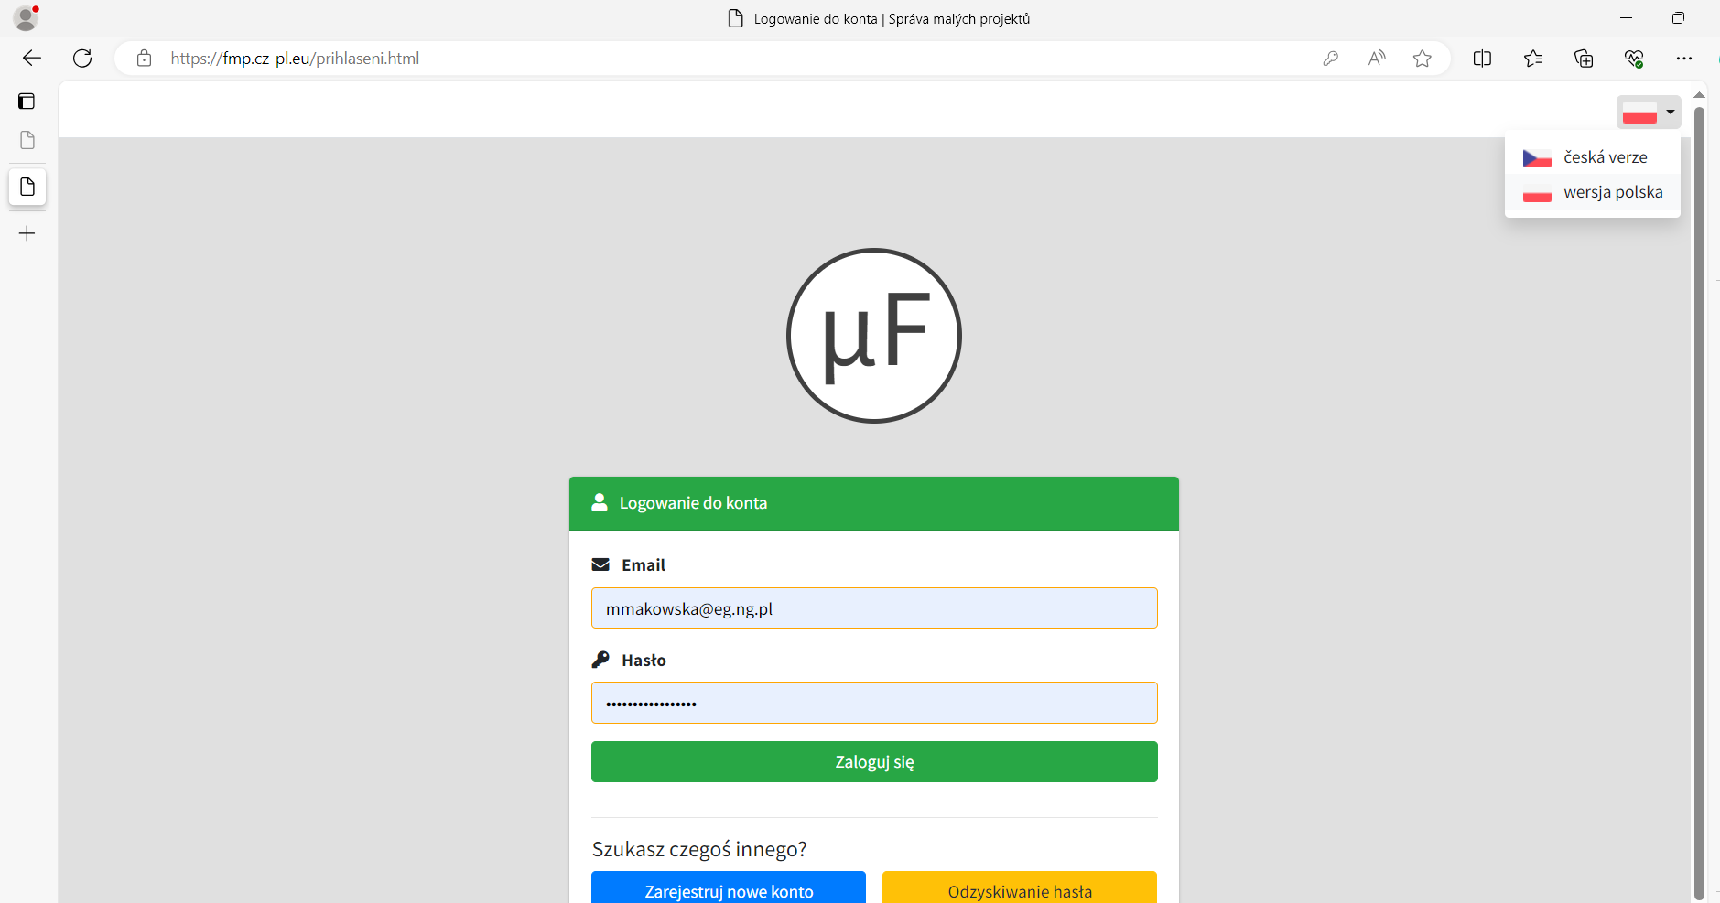

Slide 36
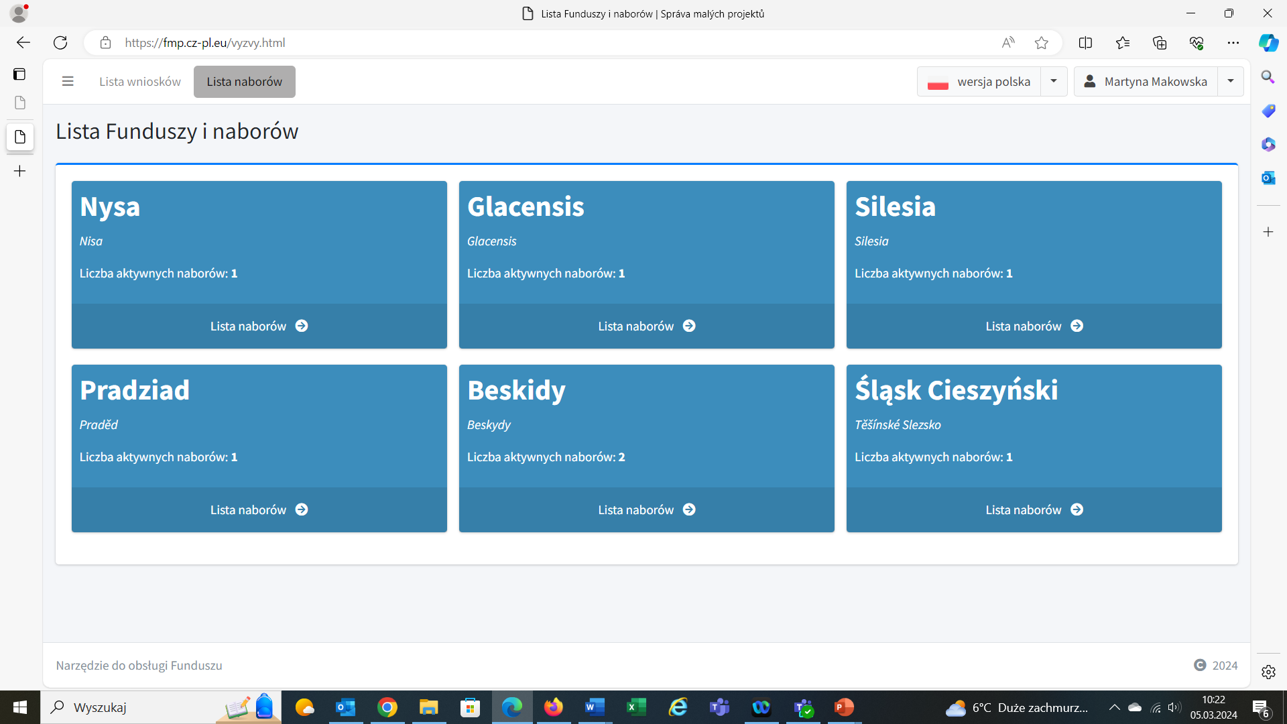
Dziękujemy Za Uwagę

Slide 37
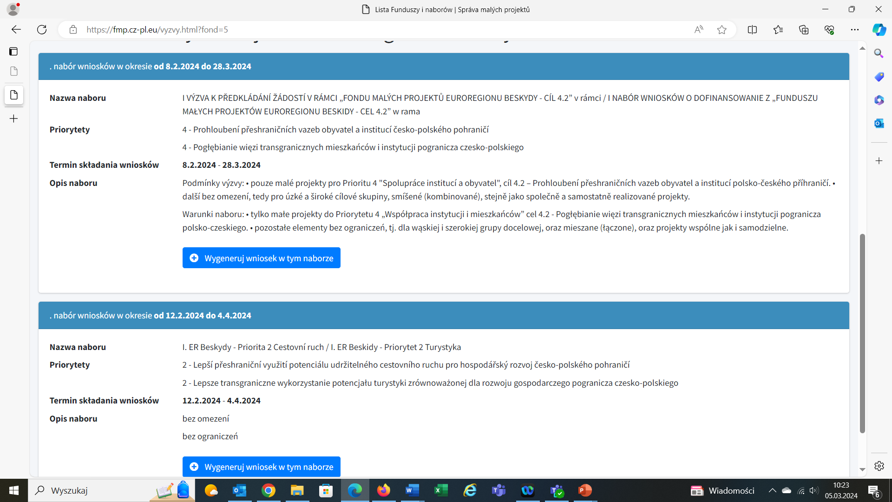
Dziękujemy Za Uwagę

Slide 38
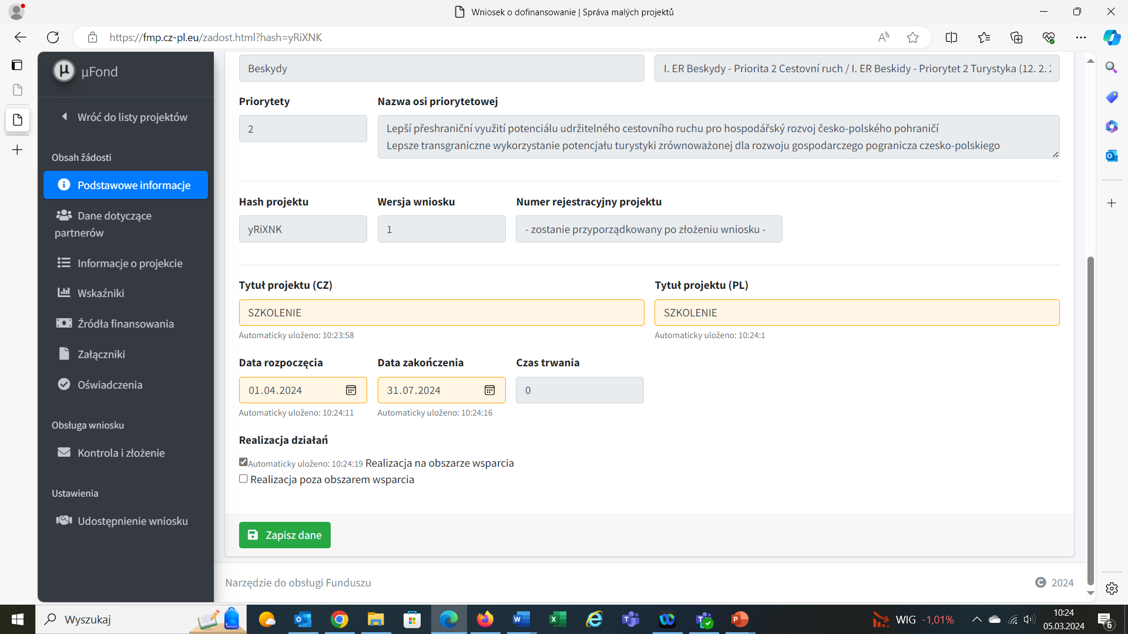
Dziękujemy Za Uwagę

Slide 39
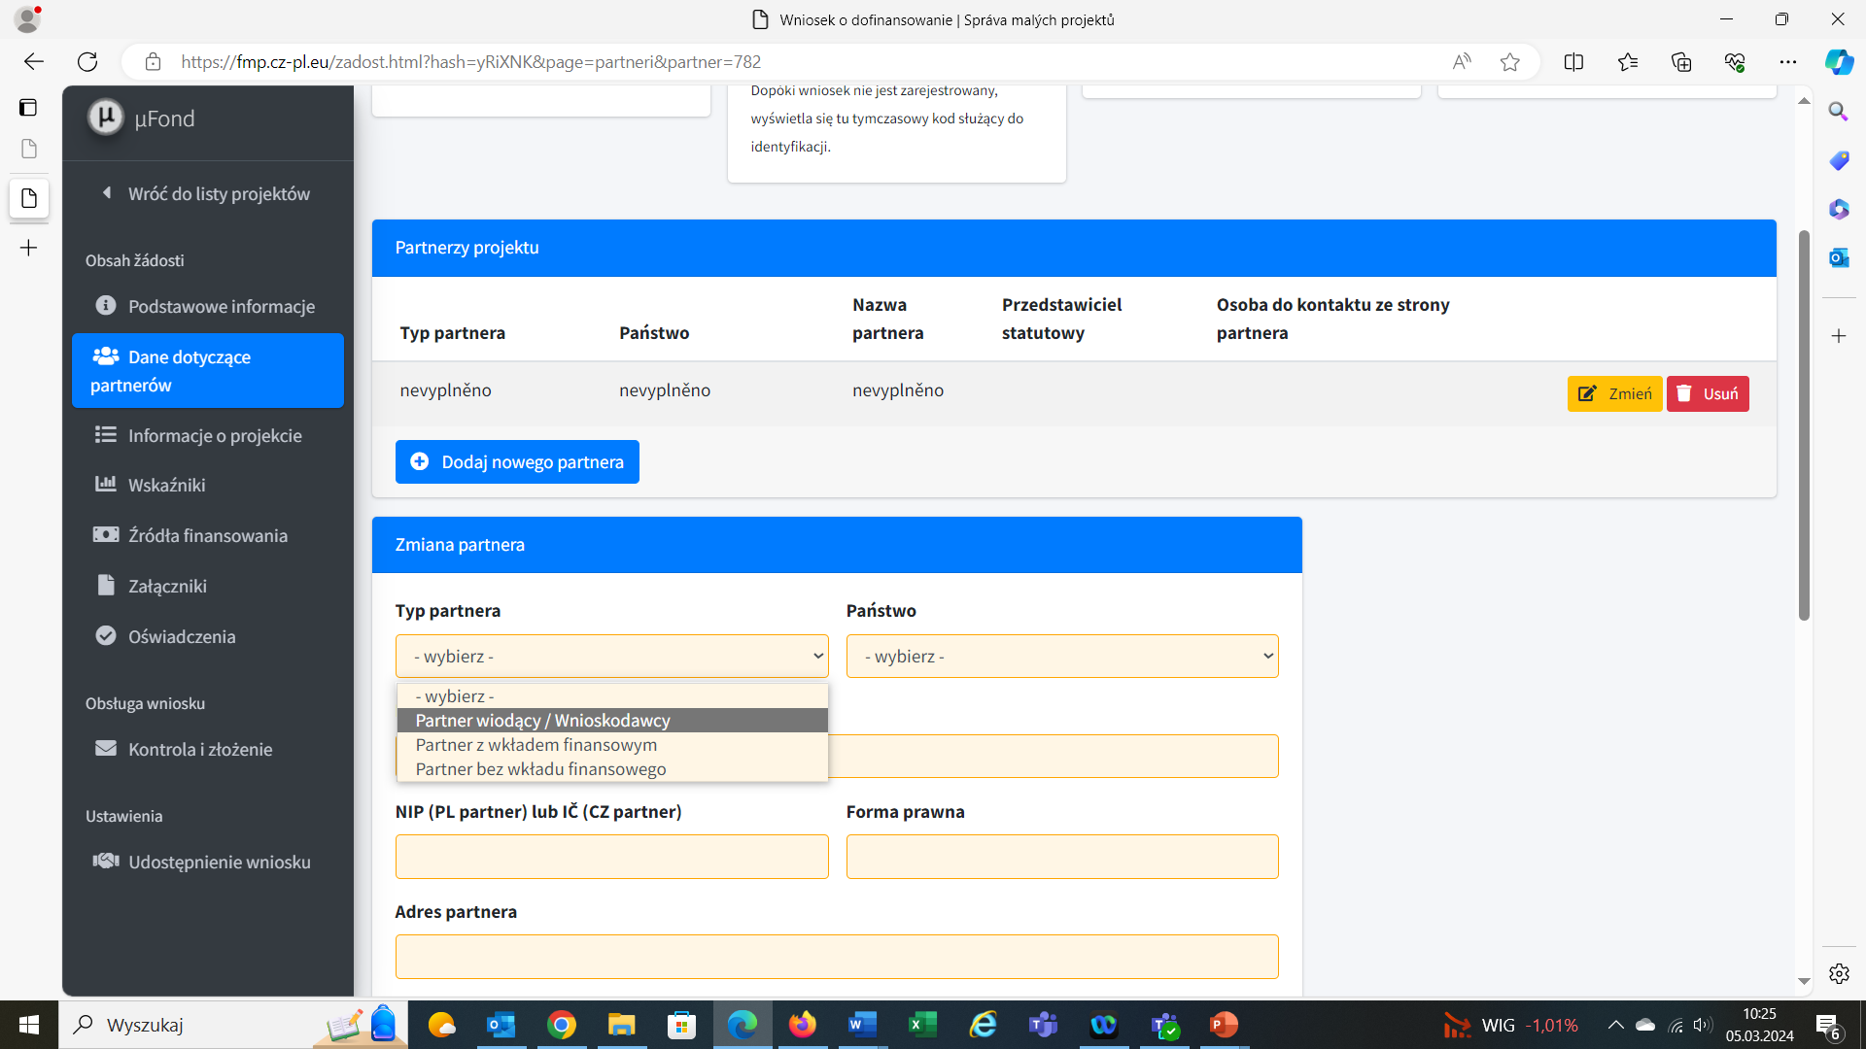
Dziękujemy Za Uwagę

Slide 40
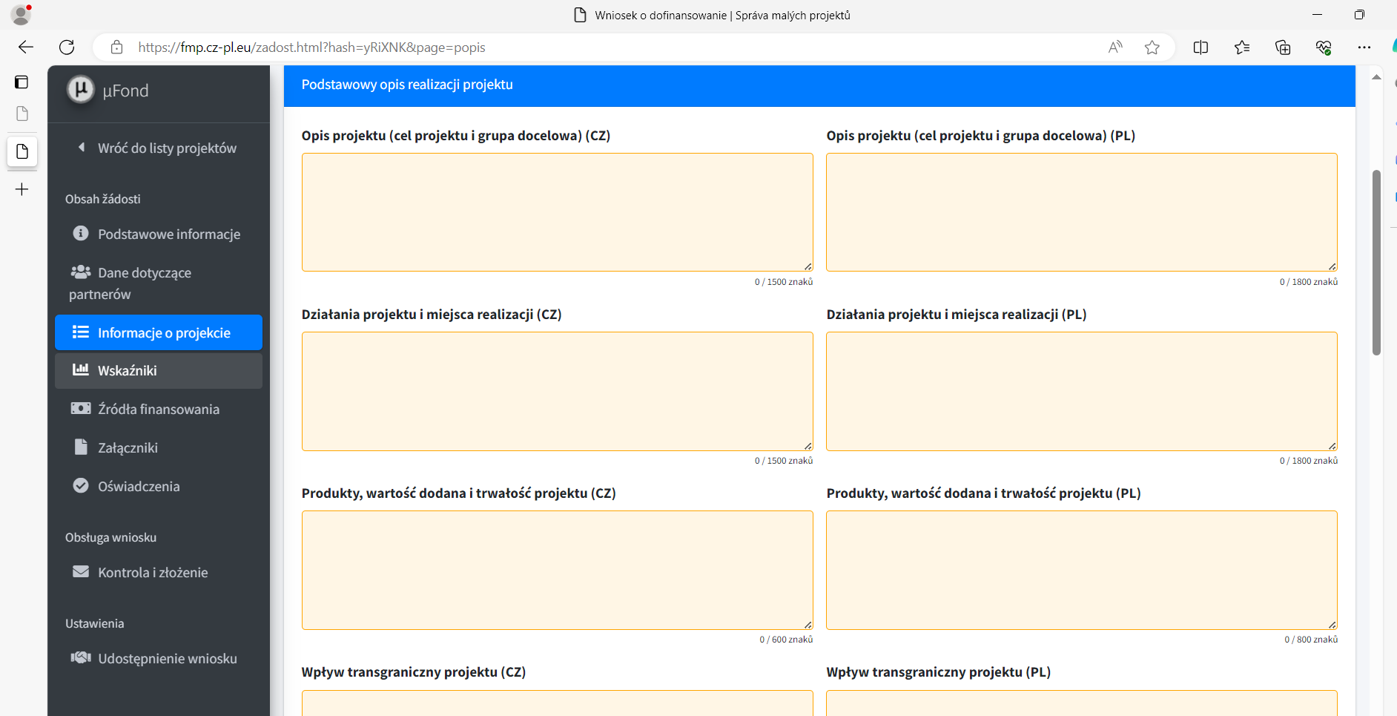
Dziękujemy Za Uwagę

Slide 41
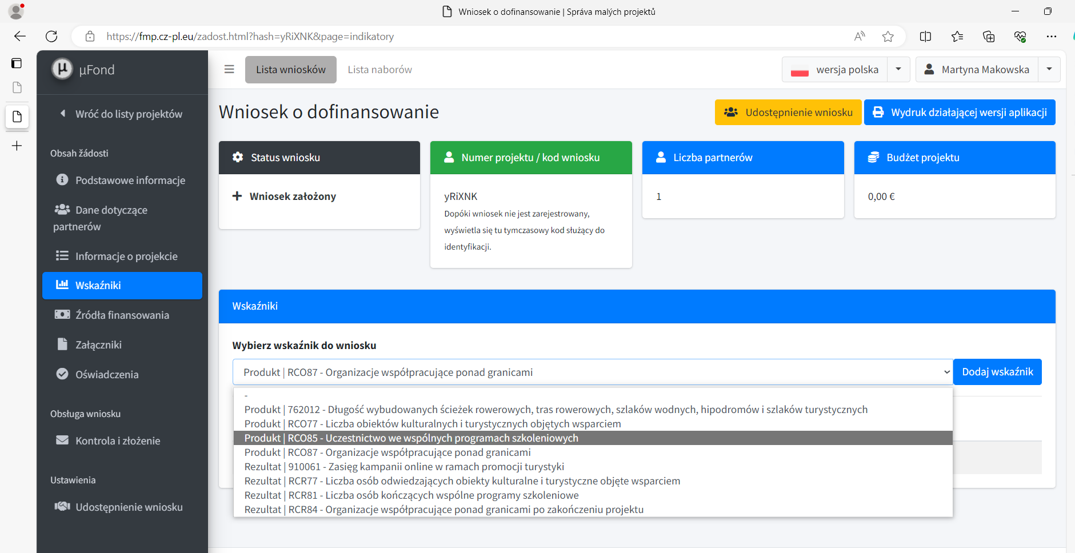
Dziękujemy Za Uwagę

Slide 42
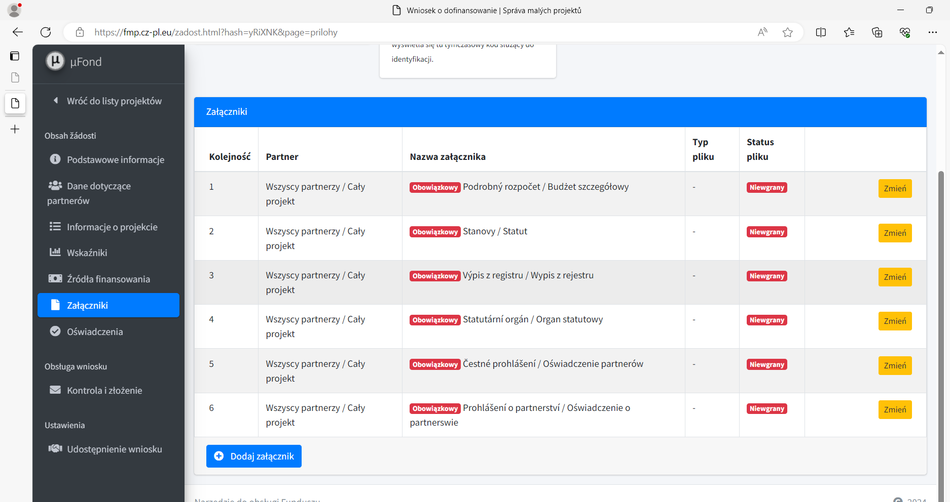
Dziękujemy Za Uwagę
draft budget
Statut/regulamin – dokument potwierdzający kwalifikowalność
KRS/RiK itp.
Powołanie/zaświadczenie o wyborze
Oświadczenie PL PW/Wnioskodawcy/ Oświadczenie CZ PW/Wnioskodawcy
Porozumienie o współpracy – dwujęzyczny dokument

Slide 43
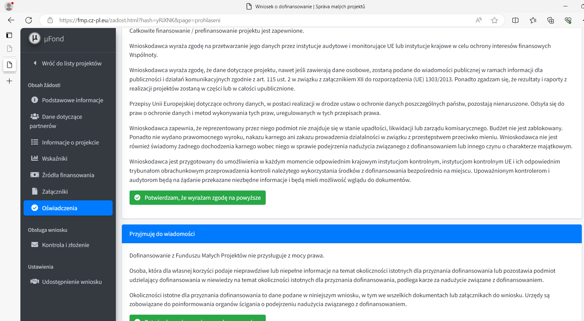
Dziękujemy Za Uwagę

Slide 44
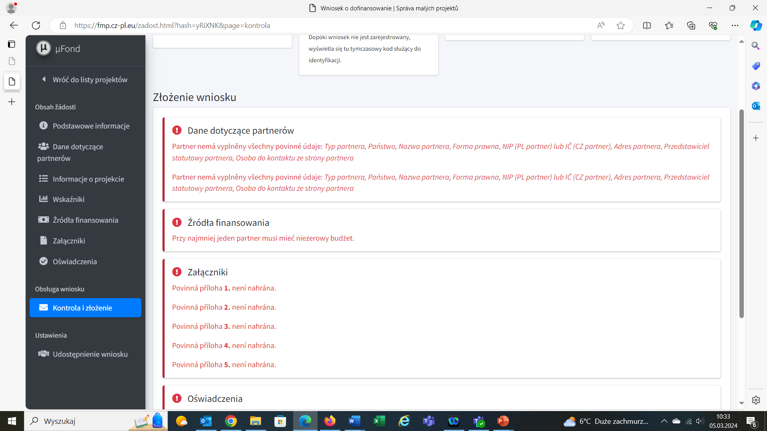
Dziękujemy Za Uwagę

Slide 45
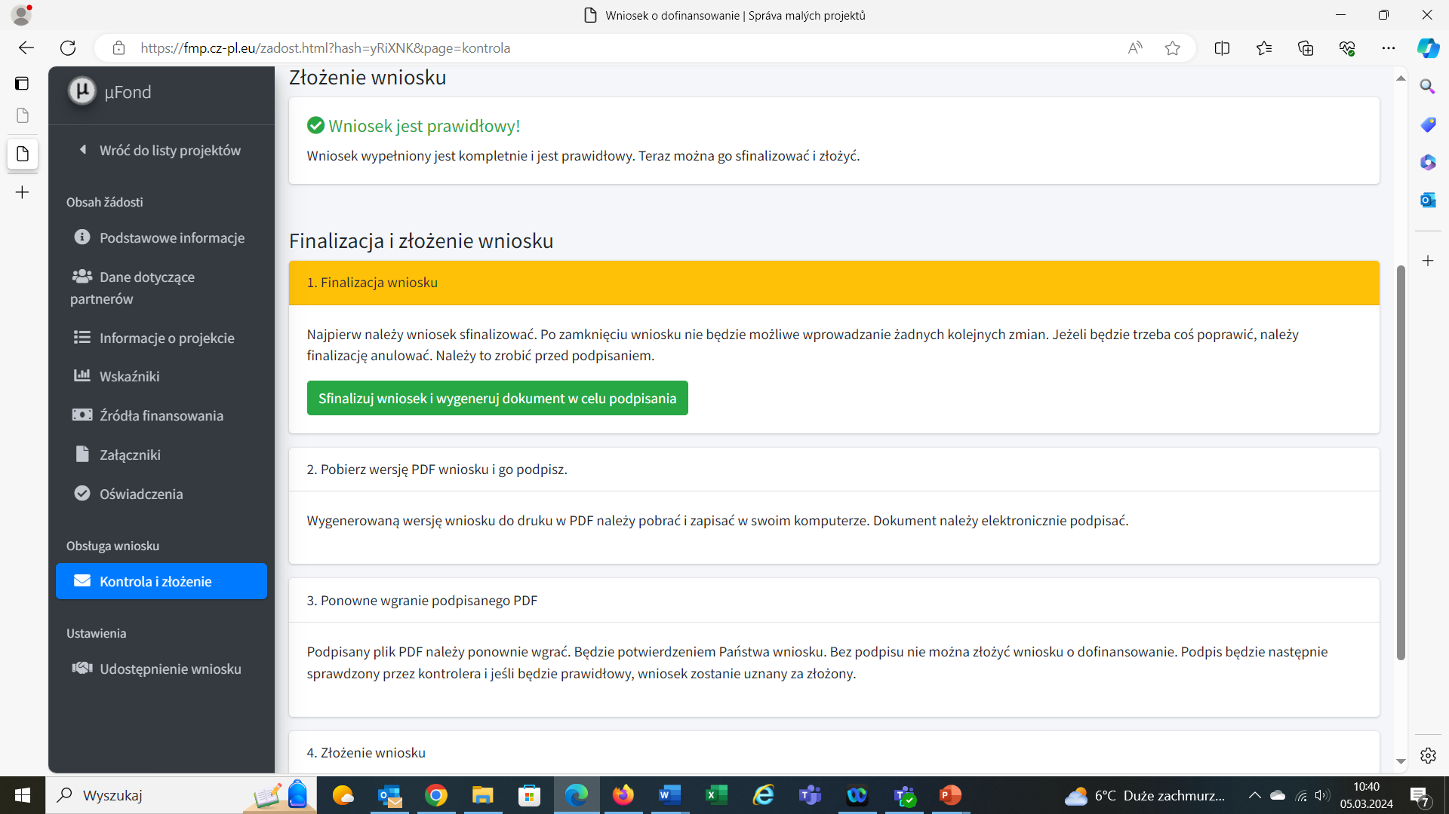
Dziękujemy Za Uwagę

Slide 46

Dziękujemy Za Uwagę
Stowarzyszenie Gmin Polskich Euroregionu Glacensis ul. Łukasiewicza 4a/2, 57-300 Kłodzko www.euroregion-glacensis.ng.pl

